Slide 1
Образовательная программа
дошкольного образования МБДОУ «Детский сад №96»

Slide 2
Образовательная программа муниципального бюджетного дошкольного образовательного учреждения «Детский сад №96» разработана в соответствии с федеральным государственным образовательным стандартом дошкольного образования.

Slide 3
Содержание Программы учитывает возрастные и индивидуальные особенности контингента детей, воспитывающихся в образовательном учреждении.
Контингент детей воспитывающихся в МБДОУ №96 - от 2 до 8 лет.
В ДОУ функционируют 4 группы общеразвивающей направленности в режиме полного дня (12-ти часовое пребывание)
Название группы | Возраст воспитанников | Количество воспитанников
«Солнышко» | От 2 до 4 лет | 22
«Лучик» | От 4 до 5 лет | 23
«Березка» | От 5 до 6 лет | 21
«Радуга» | От 6 до 8 лет | 20
Всего детей – 86. Из них мальчиков – 37, девочек – 49.

Slide 4
Содержание воспитательно-образовательной работы с детьми ведется
по образовательным областям:
Социально-коммуникативное
развитие
Познавательное
развитие
Речевое
развитие
Художественно-
Эстетическое
развитие
Физическое
развитие

Slide 5
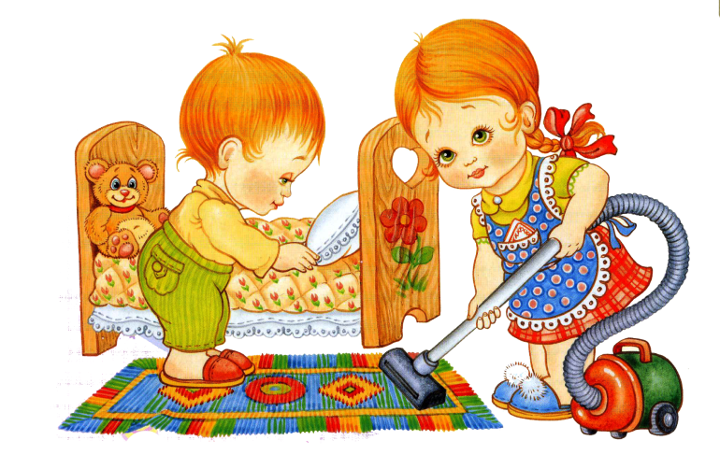
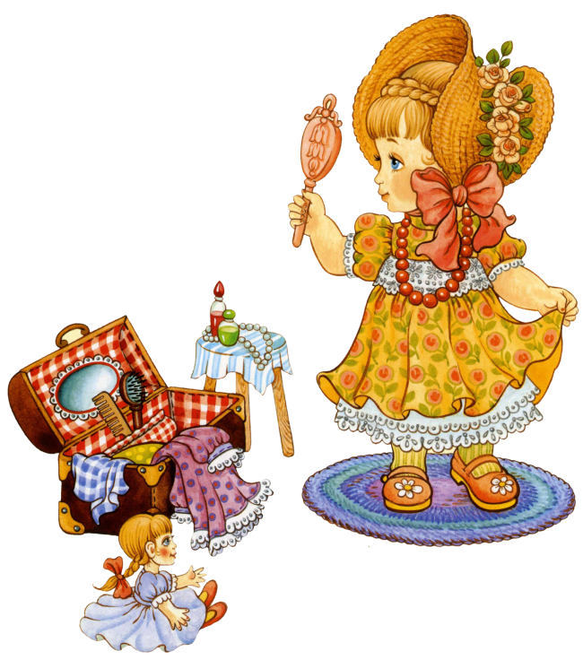
Социально-коммуникативное
развитие направлено на:
усвоение норм и ценностей, принятых в обществе, включая моральные и нравственные ценности;
развитие общения и взаимодействия ребенка со взрослыми и сверстниками;
становление самостоятельности, целенаправленности и саморегуляции собственных действий;
развитие социального и эмоционального интеллекта, эмоциональной отзывчивости, сопереживания;
формирование готовности к совместной
деятельности со сверстниками;
формирование уважительного отношения и
чувства принадлежности к своей семье и
к сообществу детей и взрослых в Организации;
формирование позитивных установок
к различным видам труда и творчества;
формирование основ безопасного поведения
в быту, социуме, природе.

Slide 6
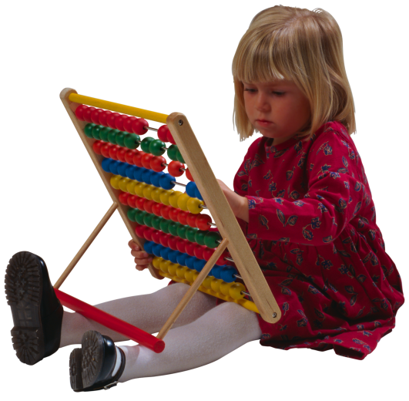
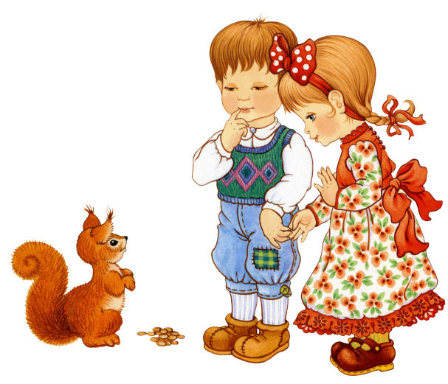
Познавательное развитие
направлено на:
развитие интересов детей, любознательности и познавательной мотивации;
формирование познавательных действий, становление сознания;
развитие воображения и творческой активности;
формирование первичных представлений о себе, других
людях, объектах окружающего мира, о свойствах и отношениях объектов окружающего мира (форме, цвете, размере, материале, звучании, ритме, темпе, количестве, числе, части и целом, пространстве и времени, движении и покое, причинах и следствиях и др.);
формирование первичных представлений о малой родине
и Отечестве, представлений о социокультурных ценностях
нашего народа, об отечественных традициях и праздниках,
о планете Земля как общем доме людей, об особенностях
ее природы, многообразии стран и народов мира.

Slide 7
Речевое развитие
направлено на:
владение речью как средством общения и культуры;
обогащение активного словаря;
развитие речевого творчества
развитие звуковой и интонационной культуры речи,
фонематического слуха;
знакомство с книжной культурой, детской литературой, понимание на слух текстов различных жанров детской литературы;
формирование звуковой аналитико-синтетической активности как предпосылки обучения грамоте.
развитие связной, грамматически правильной диалогической и монологической речи;

Slide 8
Художественно-эстетическое
развитие направлено на:
развитие предпосылок ценностно-смыслового
Восприятия и понимания произведений искусства
(словесного, музыкального, изобразительного),
мира природы;
становление эстетического отношения к окружающему
миру;
восприятие музыки, художественной литературы,
фольклора;
стимулирование сопереживания персонажам художественных произведений;
реализацию самостоятельной творческой деятельности детей (изобразительной, конструктивно-модельной, музыкальной и др.).
формирование элементарных представлений о видах искусства;

Slide 9
Физическое развитие
направлено на:
приобретение опыта в двигательной деятельности детей, в том числе связанной с выполнением упражнений, направленных на развитие таких физических качеств, как координация и гибкость;
приобретение опыта в видах деятельности детей, способствующих правильному формированию опорно-двигательной системы организма, развитию равновесия, координации движений, крупной и мелкой моторик обеих рук, а также с правильным, не наносящем ущерба организму, выполнением основных движений (ходьба, бег, мягкие прыжки, повороты в обе стороны);
формирование начальных представлений о некоторых
видах спорта;
овладение подвижными играми с правилами,
становление целенаправленности и саморегуляции
в двигательной сфере
становление ценностей здорового образа жизни,
овладение его элементарными нормами и правилами
(в питании, двигательном режиме, закаливании, при
формировании полезных привычек и др.).

Slide 10
Работа по реализации вариативных
парциальных программм
Образовательная деятельность строится с учетом парциальных программ в соответствии с доминирующим направлением развития, определенном для каждой из них.
Социально-коммуникативное развитие
Программа «Основы безопасности детей дошкольного возраста» (авторы Р. Б. Стеркина, О. Л. Князева, Н. Н. Авдеева)
Цели - сформировать у ребенка навыки разумного поведения, научить адекватно вести себя в опасных ситуациях дома и на улице, в городском транспорте, при общении с незнакомыми людьми, взаимодействии с пожароопасными и другими предметами, животными и ядовитыми растениями; -способствовать становлению основ экологической культуры, приобщению к здоровому образу жизни.
Программа «Приобщение детей к истокам русской народной культуры. (авторы О. Л. Князева, М. Д. Маханева)
Основная цель - способствовать формированию у детей личностной культуры, приобщить их к богатому культурному наследию русского народа, заложить прочный фундамент в освоении детьми национальной культуры на основе знакомства с жизнью и бытом русского народа, его характером, присущими ему нравственны ми ценностями, традициями, особенностями материальной и духовной среды.
Речевое развитие:
Программа «Развитие речи дошкольников» (автор О.С. Ушакова)
Основная цель – развитие связной речи.
В основе системы лежит комплексный подход, разработана методика, направленная на решение на одном занятии разных, но взаимосвязанных задач, охватывающих разные стороны речевого развития (фонетическую, лексическую, грамматическую). Большинство занятий построено по тематическому принципу, т.е. упражнения и высказывания детей начинают, продолжают и развивают одну тему.
Художественно-эстетическое развитие:
Программа «Цветные ладошки» (автор И.А. Лыкова)
Основная цель – художественное воспитание и развитие детей путем приобщения к духовному миру отечественной культуры; формирование глубоких и доверительных отношений детей и воспитателей в процессе совместной художественной деятельности.

Slide 11
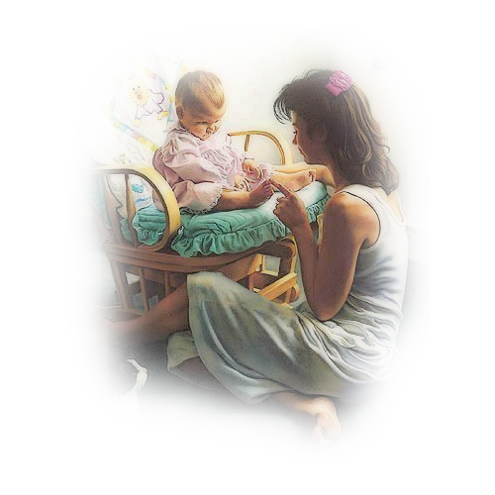
Особенности взаимодействия педагогического коллектива с семьями воспитанников.
Ведущие цели взаимодействия детского сада с семьей – создание условий для развития ответственных и взаимозависимых отношений с семьями воспитанников, обеспечивающих целостное развитие личности дошкольника, повышение компетентности родителей в области воспитания.
Задачи построения взаимодействия с семьей:
1. Изучение фактического социального, физического и психического развития ребенка в семье, установление доверительных отношений в ДОУ и семье каждого ребенка.
2. Обеспечение родителей минимумом педагогической и психологической информацией.
3. Реализация единого подхода к ребенку с целью его личностного развития.
Основные формы взаимодействия с семьей
Знакомство с семьей: встречи-знакомства, анкетирование семей.
2. Информирование родителей о ходе образовательного процесса : дни открытых дверей, индивидуальные и групповые консультации, родительские собрания, оформление информационных стендов, организация выставок детского творчества, приглашение родителей на детские концерты и праздники, создание памяток, переписка по электронной почте.
3. Образование родителей: проведение родительских собраний, всеобучей, лекций, семинаров, семинаров-практикумов, проведение мастер-классов, тренингов.
4. Совместная деятельность: привлечение родителей к организации конкурсов, концертов, семейных праздников, прогулок, семейного театра, к участию
в детской исследовательской и проектной деятельности.
Просвещению родителей способствует оформление визуального ряда посредством создания и размещения стендов, альбомов, папок в раздевальных комнатах.

Slide 12
Наши контакты:
Заведующий:
Ражева Виктория Александровна
153000, г. Иваново, пер.Белинского, д. 9А
Тел.: +7 (4932) 30-33-35
Электронная почта: dou96@ivedu.ru
Учредитель МБДОУ «Детский сад № 96»:
управление образования Администрации города Иванова. Адрес сайта: www.ivedu.ru
153000, г. Иваново, пл. Революции, д. 6, каб. 904.
Тел.: +7 (4932) 30-86-52

